Slide 1
Ответственность
за незаконный оборот наркотических средств, психотропных веществ,
их аналогов и прекурсоров

Slide 2
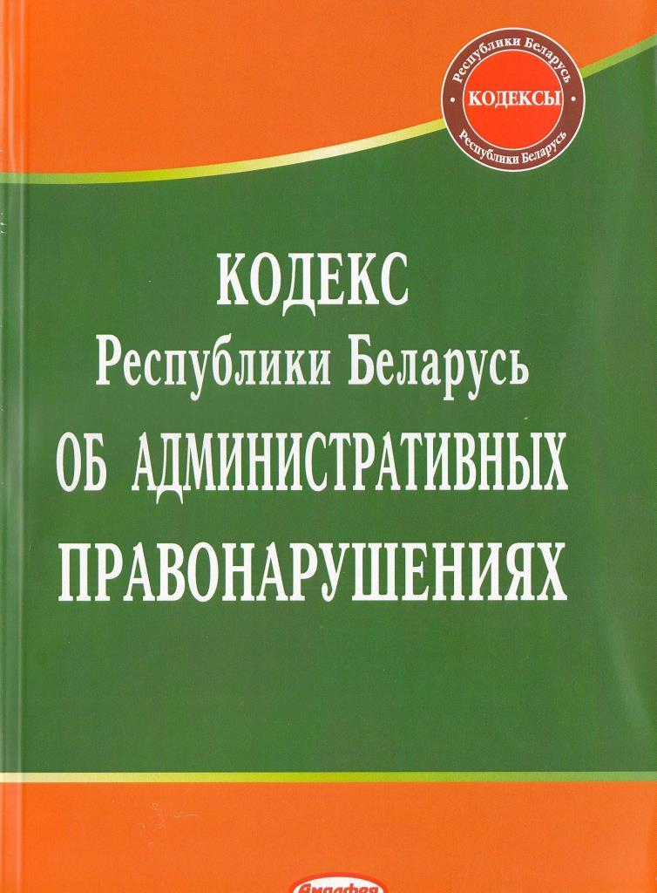
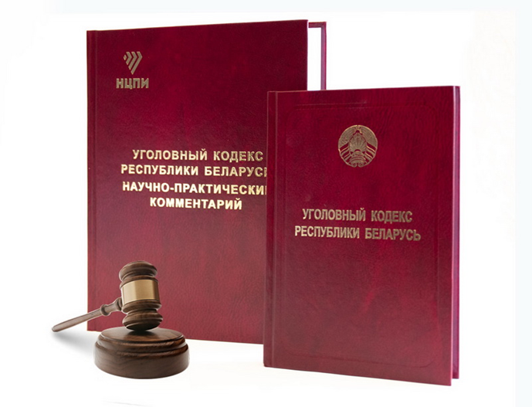
В Республике Беларусь ответственность за незаконные употребление, оборот наркотических средств, психотропных веществ, их аналогов и прекурсоров предусмотрена кодексом Республики Беларусь об административных правонарушениях (КоАП) и Уголовным кодексом Республики Беларусь.

Slide 3
Уголовный кодекс Республики Беларусь
Статья 327. Хищение наркотических средств, психотропных веществ, их прекурсоров и аналогов наказывается лишением свободы на срок до пяти лет.

Slide 4
Примечания:
1. Под наркотическими средствами, психотропными веществами и их прекурсорами в статьях настоящего Кодекса понимаются средства и вещества, а также препараты, их содержащие, включенные в Республиканский перечень наркотических средств, психотропных веществ и их прекурсоров, подлежащих государственному контролю в Республике Беларусь, за исключением перечисленных в таблице 2 "Химические вещества, которые могут быть использованы в процессе изготовления, производства и переработки наркотических средств или психотропных веществ" списка прекурсоров наркотических средств и психотропных веществ данного Перечня.
(в ред. Закона Республики Беларусь от 13.07.2012 N 408-З)
2. Под особо опасными наркотическими средствами или психотропными веществами в статьях настоящего Кодекса понимаются средства или вещества, включенные в список особо опасных наркотических средств и психотропных веществ, не используемых в медицинских целях, или список особо опасных наркотических средств и психотропных веществ, разрешенных к контролируемому обороту, указанного Перечня.
3. Под аналогами наркотических средств и психотропных веществ в статьях настоящего Кодекса понимаются химические вещества, структурные формулы которых образованы заменой в структурных формулах наркотических средств, психотропных веществ или базовых структурах одного или нескольких атомов водорода на заместители атомов водорода, включенные в перечень заместителей атомов водорода в структурных формулах наркотических средств, психотропных веществ или базовых структурах, установленный Государственным комитетом судебных экспертиз Республики Беларусь.

Slide 5
Статья 328. Незаконный оборот наркотических средств, психотропных веществ, их прекурсоров и аналогов наказываются лишением свободы на срок от двенадцати до двадцати пяти лет со штрафом или без штрафа.
Статья 328-2. Потребление наркотических средств, психотропных веществ или их аналогов в общественном месте либо появление в общественном месте или нахождение на работе в состоянии, вызванном потреблением наркотических средств, психотропных веществ, их аналогов, токсических или других одурманивающих веществ наказываются штрафом, или арестом, или ограничением свободы на срок до двух лет.

Slide 6
Статья 329. Незаконные посев и (или) выращивание растений либо грибов, содержащих наркотические средства или психотропные вещества наказываются лишением свободы на срок от пяти до пятнадцати лет со штрафом или без штрафа.
Статья 330. Нарушение правил обращения с наркотическими средствами, психотропными веществами, их прекурсорами и аналогами наказывается штрафом, или арестом, или ограничением свободы на срок до пяти лет, или лишением свободы на тот же срок с лишением права занимать определенные должности или заниматься определенной деятельностью или без лишения.

Slide 7
Статья 331. Склонение к потреблению наркотических средств, психотропных веществ или их аналогов наказываются лишением свободы на срок от трех до десяти лет.
Статья 332. Предоставление помещений, организация либо содержание притонов для изготовления, переработки и (или) потребления наркотических средств, психотропных веществ, их аналогов или других одурманивающих веществ наказываются ограничением свободы на срок от двух до пяти лет со штрафом или лишением свободы на срок от трех до семи лет со штрафом.

Slide 8
Статья 333. Незаконный оборот сильнодействующих или ядовитых веществ наказываются лишением свободы на срок от двух до десяти лет со штрафом или без штрафа.

